Slide 1
БЮДЖЕТ ДЛЯ ГРАЖДАН
«Об исполнении бюджета муниципального образования город Тула за 2025 год»
(проект решения Тульской городской Думы)

Slide 2

Контактная информация
Финансовое управление администрации города Тулы
Начальник финансового управления администрации города Тулы | Дробот Инна Дмитриевна
Адрес | 300041, г. Тула, пр. Ленина, д. 2
Телефон | 8(4872) 55-60-65
Адрес электронной почты | tula.fo@tularegion.ru
Режим работы | пн. - чт. с 9-00 часов до 18-00 часов пт. с 9-00 часов до 17-00 часов Выходные дни – суббота, воскресенье
Личный прием граждан | Каждый третий четверг месяца с 15-00 часов до 17-00 часов

Slide 3
Уважаемые жители
муниципального образования город Тула!
Исполнение бюджета – это этап бюджетного процесса, который начинается с момента утверждения решения о бюджете и продолжается в течение всего финансового года.
Бюджет для граждан, составленный на основе отчета об исполнении бюджета муниципального образования город Тула за 2025 год – документ, содержащий основные положения решения Тульской городской Думы о бюджете муниципального образования город Тула и отчета о его исполнении в виде открытой и понятной гражданам информации.
Итоги исполнения бюджета муниципального образования город Тула за 2025 год свидетельствуют о том, что большая часть бюджетных средств направлялась на финансирование расходов социального характера.
Расходы бюджета муниципального образования город Тула за 2025 год на 93,9% реализованы программно-целевым методом.
Муниципальное образование город Тула в 2025 году участвовало в реализации 8 региональных проектов «Жилье», «Региональная и местная дорожная сеть», «Модернизация коммунальной инфраструктуры», «Формирование комфортной городской среды», «Россия - страна возможностей», «Все лучшее детям», «Педагоги и наставники», «Семейные ценности и инфраструктура культуры», входящих в состав 3 национальных проектов «Инфраструктура для жизни», «Молодежь и дети», «Семья».

Slide 4
Что такое бюджет?
РАСХОДЫ
это выплачиваемые из бюджета денежные средства (социальные выплаты населению, оказание муниципальных услуг,
благоустройство,
и другие)
ДОХОДЫ
это поступающие в бюджет денежные средства (налоговые, неналоговые доходы и безвозмездные поступления)
БЮДЖЕТ – форма образования и расходования денежных средств, предназначенных для финансового обеспечения задач и функций государства и местного самоуправления.
превышение доходов над расходами образует положительный остаток бюджета
ПРОФИЦИТ
если расходная часть бюджета превышает доходную, то бюджет формируется с ДЕФИЦИТОМ
Сбалансированность бюджета по доходам и расходам – основополагающее требование, предъявляемое при составлении и утверждении бюджета

Slide 5

Что такое «доходы бюджета»?
ДОХОДЫ бюджета - поступающие в бюджет денежные средства, за исключением средств, являющихся в соответствии с Бюджетным кодексом Российской Федерации источниками финансирования дефицита бюджета.
Налоговые доходы
федеральные налоги и сборы (НДС, акцизы, НДФЛ, налог на прибыль организации, налоги, предусмотренные специальными налоговыми режимами и т.д.)
региональные налоги (налог на имущество организаций, транспортный налог, налог на игорный бизнес)
Неналоговые доходы
доходы от продажи государственного и муниципального имущества
доходы от использования государственного и муниципального имущества
Безвозмездные поступления
субсидии
субвенции
местные налоги (земельный налог, налог на имущество физических лиц и т.д.)
штрафы, санкции, возмещение ущерба
иные неналоговые доходы
иные межбюджетные трансферты
прочие безвозмездные поступления
дотации

Slide 6

Субвенции
К безвозмездным поступлениям бюджета относятся
Дотации
Субсидии
Иные межбюджетные трансферты
Прочие безвозмездные поступления
межбюджетные трансферты, предоставляемые на безвозмездной и безвозвратной основе без установления направлений и (или) условий их использования
межбюджетные трансферты, предоставляемые бюджету городского округа, в целях софинансирования расходных обязательств, возникающих при выполнении полномочий органов местного самоуправления по вопросам городского округа
межбюджетные трансферты, предоставляемые бюджету городского округа на безвозмездной и безвозвратной основе на выполнение переданных полномочий в соответствии с федеральными и региональными законами
межбюджетные трансферты, предоставляемые бюджету городского округа из бюджетов других уровней
безвозмездные поступления
от физических и юридических
лиц, в том числе добровольные пожертвования

Slide 7


Что такое «расходы бюджета»?
РАСХОДЫ бюджета – выплачиваемые из бюджета денежные средства, за исключением средств, являющихся в соответствии с Бюджетным кодексом Российской Федерации источниками финансирования дефицита бюджета.
Все расходы бюджета сгруппированы по разделам бюджетной классификации, каждый из которых имеет перечень подразделов, отражающих основные направления реализации соответствующих функций.
Расходы бюджета муниципального образования город Тула
распределены по:
12
разделам бюджетной классификации
27 муниципальным программам
19
главным
распорядителям бюджетных средств

Slide 8

Исполнение бюджета муниципального образования
город Тула за 2022-2025 годы
(млн. руб.)

Slide 9
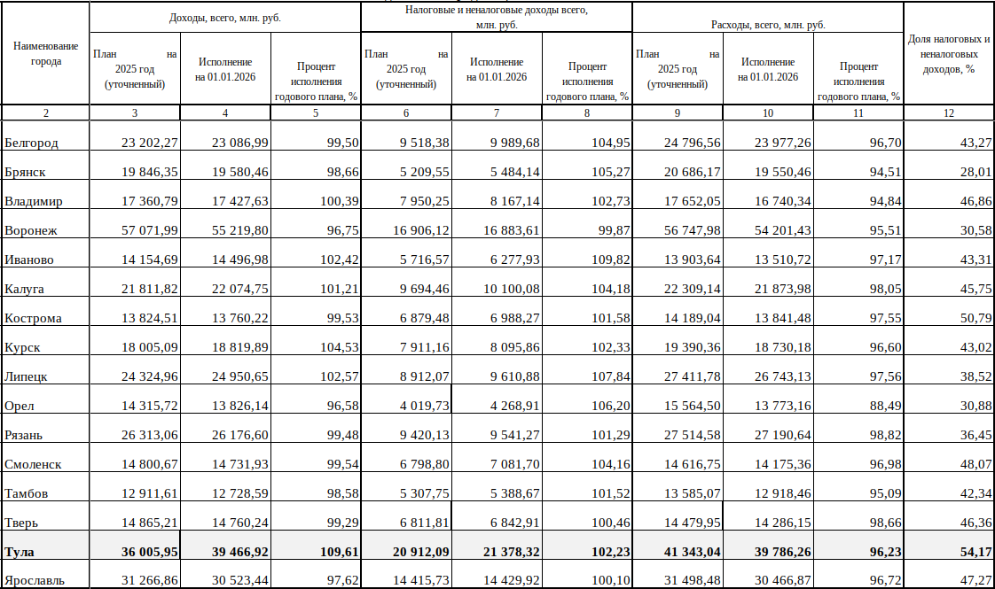
Сравнительный анализ исполнения бюджета по городам ЦФО на 01.01.2026

Slide 10
Исполнение объема муниципального долга муниципального образования
город Тула за 2022-2025 годы
По состоянию на 01.01.2026 года объем муниципального долга составил 6 968,1 млн. руб., в том числе: коммерческие кредиты – 5 000,0 млн. руб.,
бюджетные кредиты – 1 968,1млн. руб.

Slide 11
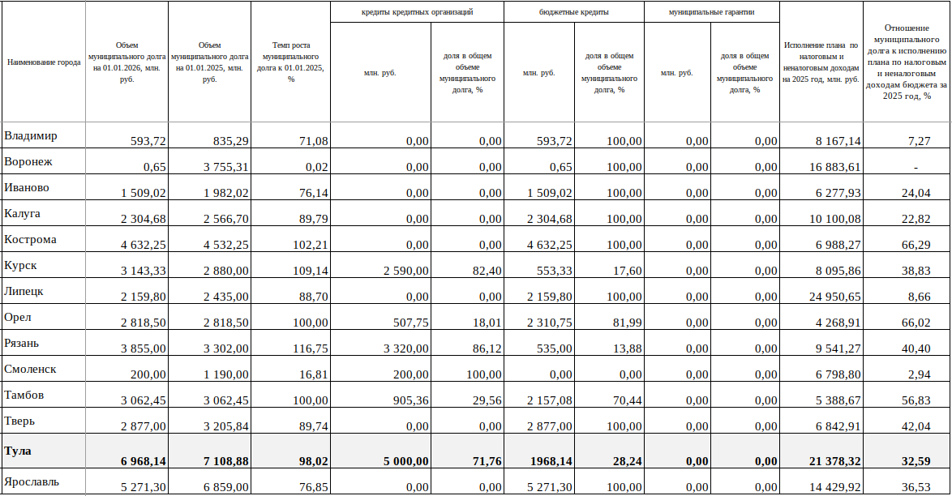
Статистическое сопоставление муниципального долга по городам ЦФО на 01.01.2026

Slide 12
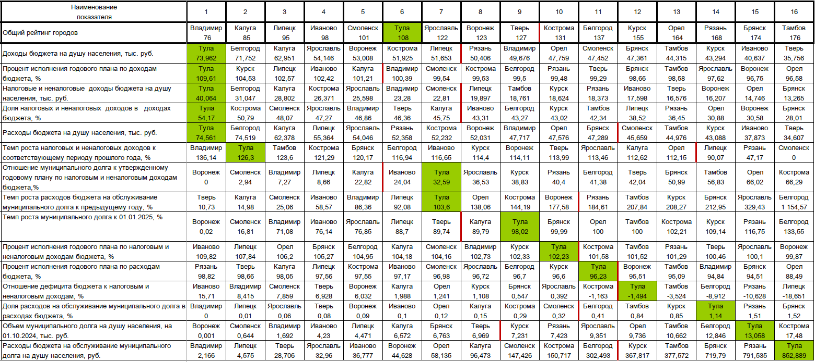
Рейтинговые места города Тулы по показателям, характеризующим состояние бюджета, среди городов ЦФО за январь-декабрь 2025 года

Slide 13
Исполнение доходов бюджета муниципального образования город Тула
в разрезе доходных источников за 2025 год
Доходы бюджета муниципального образования город Тула исполнены на 109,6% к плану, в том числе:
- налоговые и неналоговые доходы исполнены на 102,2% к плану, из них налоговые 102,2%, неналоговые 102,6%. При плане 20 912,1 млн. руб. фактическое поступление составило 21 378,3 млн. руб.;
- безвозмездные поступления исполнены на 119,8% к плану. При плане 15 093,9 млн. руб. фактическое поступление составило 18 088,6 млн. руб.
Доля налоговых и неналоговых доходов в общем объеме доходов бюджета муниципального образования город Тула в 2025 году составила 54,2%, средства из бюджета Тульской области 45,8%.
Доходы бюджета муниципального образования город Тула за 2025 год
в расчете на 1 жителя
 | Исполнено на 01.01.2026
Доходы бюджета (млн. руб.) | 39 466,9
Доходы на 1 жителя (тыс. руб.) | 74,30

Slide 14

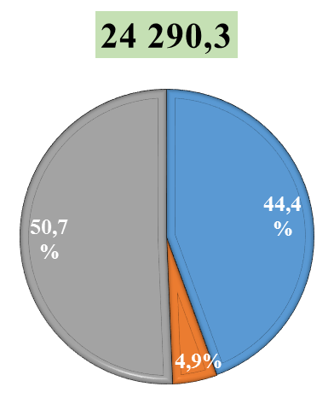
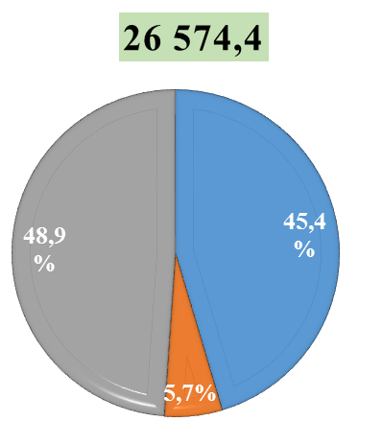
Поступление доходов бюджета муниципального образования город Тула за 2022-2025 годы
(млн. руб.,%)
2023 год
2024 год
2025 год
Налоговые доходы
10 794,4
Налоговые доходы
12 062,8
Налоговые доходы
15 618,8
Налоговые доходы
18 811,7
Неналоговые доходы
1 192,6
Неналоговые доходы
1 516,3
Неналоговые доходы
1 307,3
Неналоговые доходы
2 566,6
Безвозмездные поступления
12 303,3
Безвозмездные поступления
12 995,3
Безвозмездные поступления
18 541,8
Безвозмездные поступления
18 088,6

Slide 15
Исполнение налоговых доходов бюджета муниципального образования город Тула
в разрезе доходных источников за 2022-2025 годы
Наименование | 2022 год |  | 2023 год |  | 2024 год |  | 2025 год
 | Сумма млн. руб. | Доля в общем объеме налоговых и неналоговых доходов % | Сумма млн. руб. | Доля в общем объеме налоговых и неналоговых доходов % | Сумма млн. руб. | Доля в общем объеме налоговых и неналоговых доходов % | Сумма млн. руб. | Доля в общем объеме налоговых и неналоговых доходов %
Налог на доходы физических лиц | 6 924,5 | 57,8 | 8117,2 | 59,8 | 10 425,9 | 61,6 | 12 540,8 | 58,7
Налоги на товары (работы, услуги), реализуемые на территории РФ | 282,5 | 2,3 | 287,7 | 2,1 | 313,1 | 1,9 | 337,2 | 1,6
Налоги на совокупный доход | 2 065,9 | 17,2 | 2084,5 | 15,3 | 2 993,7 | 17,7 | 3 679,7 | 17,2
Налоги на имущество | 1 419,3 | 11,8 | 1473,8 | 10,9 | 1 699,4 | 10,0 | 1 870,8 | 8,7
Государственная пошлина | 102,2 | 0,9 | 102,6 | 0,8 | 186,7 | 1,1 | 383,2 | 1,8
(млн. руб.)

Slide 16
Исполнение неналоговых доходов бюджета муниципального образования город Тула
в разрезе доходных источников за 2022-2025 годы
Наименование | 2022 год |  | 2023 год |  | 2024 год |  | 2025 год
 | Сумма млн. руб. | Доля в общем объеме налоговых и неналоговых доходов % | Сумма млн. руб. | Доля в общем объеме налоговых и неналоговых доходов % | Сумма млн. руб. | Доля в общем объеме налоговых и неналоговых доходов % | Сумма млн. руб. | Доля в общем объеме налоговых и неналоговых доходов %
Доходы от использования имущества, находящегося в государственной и муниципальной собственности | 698,2 | 5,8 | 796,3 | 5,9 | 766,2 | 4,5 | 1 337,8 | 6,3
Доходы от продажи материальных и нематериальных активов | 193,9 | 1,6 | 249,0 | 1,8 | 210,6 | 1,2 | 946,8 | 4,4
Платежи при пользовании природными ресурсами | 16,2 | 0,1 | 41,5 | 0,3 | 34,4 | 0,2 | 32,3 | 0,1
Прочие неналоговые доходы | 284,3 | 2,5 | 429,5 | 3,1 | 296,1 | 1,8 | 249,7 | 1,2

Slide 17
Слайд 5
Исполнение по безвозмездным поступлениям в бюджет муниципального образования
город Тула за 2025 год
Безвозмездные поступления всего 18 088,6
в том числе:
Дотации
404,2
Субсидии
5 025,2
Доходы бюджетов бюджетной системы Российской Федерации от возврата остатков субсидий, субвенций и иных межбюджетных трансфертов, имеющих целевое назначение, прошлых лет
12,2
Субвенции
10 747,0
Иные межбюджетные трансферты
1 886,2
Безвозмездные поступления от негосударственных организаций
37,5
Прочие безвозмездные поступления
13,8
Возврат остатков субсидий, субвенций и иных межбюджетных трансфертов, имеющих целевое назначение, прошлых лет
(-)37,5
(млн. руб.)

Slide 18
Слайд 6
Расходы бюджета муниципального образования город Тула за 2025 год
(проект решения Тульской городской Думы)
млн. руб.
(млн. руб.)

Slide 19
Исполнение расходов бюджета муниципального образования город Тула за 2022-2025 годы
(млн. руб.)
Наименование | 2022 год | 2023 год | 2024 год | 2025 год
РАСХОДЫ БЮДЖЕТА - ВСЕГО | 24 841,1 | 27 495,1 | 35 758,4 | 39 786,3
Общегосударственные вопросы | 1 485,2 | 1 493,2 | 1 766,9 | 2 113,6
Национальная оборона | 1,2 | 14,5 | 18, 5 | 14,0
Национальная безопасность и правоохранительная деятельность | 168,3 | 184,9 | 253,2 | 381,4
Национальная экономика | 5 233,1 | 5 893,3 | 8 025,7 | 6 197,9
Жилищно-коммунальное хозяйство | 4 240,4 | 5 272,2 | 6 170,5 | 9 613,7
Охрана окружающей среды | 7,5 | 2,8 | 11,6 | 57,1
Образование | 11 844,5 | 12 755,2 | 17 040,6 | 18 454,0
Культура, кинематография | 678,1 | 766,4 | 920,1 | 1 261,2
Социальная политика | 281,7 | 138,0 | 178,8 | 170,1
Физическая культура и спорт | 581,8 | 688,2 | 753,1 | 918,2
Обслуживание государственного (муниципального) долга | 247,2 | 181,1 | 439,3 | 455,1
Межбюджетные трансферты общего характера бюджетам бюджетной системы Российской Федерации | 72,1 | 105,3 | 180,1 | 150,0

Slide 20
Структура расходов бюджета муниципального образования город Тула за 2025 год
(проект решения Тульской городской Думы)

Slide 21
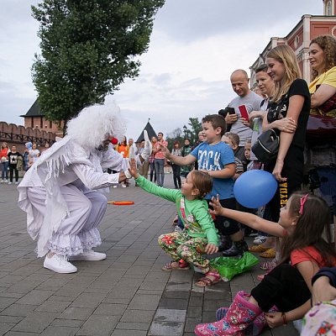
Слайд 9
Структура расходов бюджета муниципального образования город Тула
на социальную сферу в 2025 году
В отчетном периоде приоритетным для муниципального образования город Тула являлось сохранение целевых показателей средней заработной платы отдельных категорий работников, установленных Указами Президента Российской Федерации. С 1 октября 2025 года произведена индексация должностных окладов (окладов, ставок) работников муниципальных учреждений муниципального образования город Тула на 4,5 процента. На эти цели направлено 92,0 млн. руб. Выплаты заработной платы в бюджетной сфере осуществлялись в полном объеме в установленные сроки.
На организацию горячего питания в общеобразовательных учреждениях расходы составили 633,4 млн. руб.
Расходы на развитие и укрепление материально-технической базы учреждений социальной сферы составили 1 976,5 млн. руб.
На строительство и капитальный ремонт объектов социально-культурной сферы направлено 2 194,7 млн. руб. (детские сады, школы, спортивные объекты).
В рамках реализации проекта «Народный бюджет» на ремонт 5-ти объектов социальной сферы направлено 16,6 млн. руб.
На социальные выплаты, предоставленные населению из бюджета в 2025 году:
- 32 молодых семей улучшили свои жилищные условия (направлено 72,1 млн. руб.);
- на 800 детей предоставлена единовременная выплата при рождении (в размере на 1 и 2 ребенка – по 2 500 руб., на 3 ребенка и каждого последующего ребенка – по 25 000 руб.);
- осуществлены доплаты к пенсиям муниципальным служащим, выплаты лицам, награжденным Почетными знаками, предоставлены единовременные социальные выплаты инвалидам и участникам Великой Отечественной войны в размере 50,0 тыс. руб.
млн. руб.,%

Slide 22
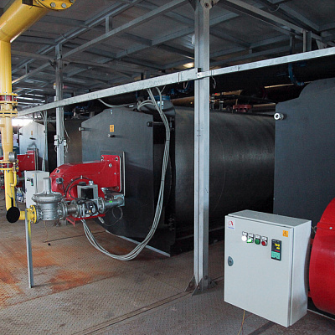
Слайд 10
Структура расходов бюджета муниципального образования город Тула
на ЖКХ в 2025 году
млн. руб.,%
Удельный вес в расходах бюджета – 24,2%
Расходы на ЖКХ в 2025 году осуществлялись в рамках
следующих муниципальных программ:
Комплексное благоустройство муниципального образования
город Тула
Благоустройство территории, поддержание жизнедеятельности и удовлетворение потребностей жителей территориальных округов
Формирование современной городской среды
Повышение качества жилищного фонда и создание комфортных условий для проживания населения муниципального образования город Тула
9 613,7
100,0%
Развитие градостроительной деятельности на территории муниципального образования город Тула
Обеспечение доступным, комфортным жильем отдельных категорий граждан муниципального образования город Тула
Реализация проекта «Народный бюджет» в муниципальном образовании город Тула

Slide 23
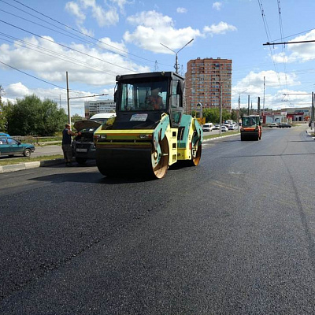
Структура расходов бюджета муниципального образования город Тула
по разделу «Национальная экономика» в 2025 году
млн. руб.,%
Удельный вес в расходах бюджета – 15,6%
Развитие транспорта и повышение безопасности дорожного движения в муниципальном образовании город Тула
Реализация проекта «Народный бюджет» в муниципальном
образовании город Тула
Развитие градостроительной деятельности на территории муниципального образования город Тула

Slide 24
Муниципальные программы
Муниципальная программа – это совокупность мер, направленных на достижение единой цели, задач и ожидаемого результата, определение и реализацию которых осуществляет ответственный исполнитель муниципальной программы в соответствии с возложенными на него функциями.
Муниципальным образованием город Тула в 2025 году реализовывались 27 муниципальных программ, расходы по которым составили 37 344,3 млн. руб. или 98,0% к плану по сводной бюджетной росписи.

Slide 25
Исполнение муниципальных программ муниципального образования
город Тула в 2025 году (проект решения Тульской городской Думы)
(млн. руб.,%)
№ п/п | Наименование программы | Утвержден-ный план на 2025 год | План по сводной бюджетной росписи на 01.01.2026 | Исполнено на 01.01.2026
1 | Муниципальная программа «Развитие образования» | 14 923,3 | 16 140,1 | 16 086,4
 | Удельный вес в общем объеме расходов | 46,532% | 42,362% | 43,076%
 | Цель муниципальной программы: Рост доступности и качества дошкольного, общего и дополнительного образования на территории муниципального образования город Тула в соответствии с меняющимися запросами населения и перспективными задачами развития общества и экономики. Задачи муниципальной программы: 1. Внедрение на уровнях основного общего и среднего общего образования новых методов обучения и воспитания, образовательных технологий, обеспечивающих освоение обучающимися базовых навыков и умений, повышение их мотивации к обучению и вовлеченности в образовательный процесс, а также обновление содержания и совершенствование методов обучения предметной области «Технология». 2. Создание современной и безопасной цифровой образовательной среды, обеспечивающей высокое качество и доступность образования всех видов и уровней. 3. Обеспечение функционирования системы патриотического воспитания граждан Российской Федерации. 4. Приведение в соответствие нормативным требованиям зданий общеобразовательных организаций. 5. Организация предоставления общедоступного и бесплатного дошкольного, начального общего, основного общего, среднего общего образования по основным общеобразовательным программам, организация предоставления дополнительного образования детей. 6. Обеспечение содержания зданий и сооружений муниципальных учреждений, находящихся в подведомственном подчинении управления образования администрации города Тулы, обустройства прилегающих к ним территорий, создание условий для содержания детей. 7. Обеспечение получения дошкольного, начального общего, основного общего и среднего общего образования в частных образовательных организациях. 8. Обеспечение социальной поддержки и стимулирования обучающихся и работников муниципальных образовательных учреждений.

Slide 26
№ п/п | Наименование программы | Утвержден-ный план на 2025 год | План по сводной бюджетной росписи на 01.01.2026 | Исполнено на 01.01.2026
 | 9. Обеспечение детей организованными формами отдыха и оздоровления, содействие в организации временного трудоустройства несовершеннолетних граждан. 10. Обеспечение и создание условий для реализации муниципальной программы муниципального образования город Тула «Развитие образования» в соответствии с установленными сроками (нормами).
2 | Муниципальная программа «Развитие культуры и туризма» | 1 493,3 | 1 614,2 | 1614,0
 | Удельный вес в общем объеме расходов | 4,656% | 4,237% | 4,322%
 | Цель муниципальной программы: Обеспечение граждан доступными и качественными услугами в сфере культуры и событийного туризма Задачи муниципальной программы: 1. Обеспечение развития муниципальных библиотек. 2. Техническое оснащение муниципальных музеев. 3. Государственная поддержка отрасли культуры (оснащение образовательных учреждений в сфере культуры (детских школ искусств и училищ) музыкальными инструментами, оборудованием и учебными материалами). 4. Государственная поддержка региональных программ по проектированию туристского кода центра города 5. Модернизация библиотек в части комплектования книжных фондов. 6. Обеспечение развития и укрепления материальнотехнической базы домов культуры в населенных пунктах с числом жителей до 50 тысяч человек. 7. Оказание муниципальных услуг (выполнение работ). 8. Организация и проведение мероприятий. 9. Обеспечение благоприятных условий для повышения доступности и улучшения качества предоставления муниципальных услуг, предоставляемых муниципальными учреждениями. 10. Реализация законов Тульской области. 11. Обеспечение и создание условий для реализации муниципальной программы в соответствии с установленными сроками и задачами. 12. Разработка и внедрение туристского кода центра города Тулы в целях роста туристской привлекательности исторического центра города Тулы за счет развития общественной территории.

Slide 27
№ п/п | Наименование программы | Утвержден-ный план на 2025 год | План по сводной бюджетной росписи на 01.01.2026 | Исполнено на 01.01.2026
3 | Муниципальная программа «Развитие физической культуры и спорта» | 871,3 | 883,9 | 883,5
 | Удельный вес в общем объеме расходов | 2,717% | 2,320% | 2,366%
 | Цель муниципальной программы: Создание условий, обеспечивающих возможность и доступность различным категориям и возрастным группам населения для регулярных занятий физической культурой и спортом, повышение качества предоставления муниципальных услуг в сфере физической культуры и спорта. Задачи муниципальной программы: 1. Развитие массовой физической культуры и спорта, совершенствование системы физического воспитания населения. 2. Организация физкультурно-спортивных мероприятий, пропаганда физической культуры и спорта как важнейшей составляющей здорового образа жизни. 3. Сохранение и развитие материально-технической базы муниципальных учреждений физической культуры и спорта. 4. Обеспечение условий для реализации муниципальной программы муниципального образования город Тула «Развитие физической культуры и спорта».
4 | Муниципальная программа «Обеспечение доступным, комфортным жильем отдельных категорий граждан муниципального образования город Тула» | 668,9 | 826,8 | 826,2
 | Удельный вес в общем объеме расходов | 2,086% | 2,170% | 2,212%
 | Цель муниципальной программы: Обеспечение доступным и комфортным жильем отдельных категорий граждан муниципального образования город Тула. Задачи муниципальной программы: 1. Обеспечение жилыми помещениями малоимущих граждан, признанных нуждающимися в жилых помещениях в установленном порядке, и граждан, проживающих в домах, признанных непригодными для проживания. 2. Выкуп жилых помещений у собственников при изъятии земельных участков под аварийными многоквартирными домами. 3. Обеспечение жильем отдельных категорий граждан в целях реализации полномочий органов местного самоуправления. 4. Переселение граждан, проживающих в аварийном жилом фонде. 5. Поддержка в решении жилищной проблемы молодых семей, признанных в установленном порядке нуждающимися в улучшении жилищных условий.

Slide 28
№ п/п | Наименование программы | Утвержден-ный план на 2025 год | План по сводной бюджетной росписи на 01.01.2026 | Исполнено на 01.01.2026
5 | Муниципальная программа «Развитие транспорта и повышение безопасности дорожного движения в муниципальном образовании город Тула» | 3 662,8 | 5 468,3 | 5 438,9
 | Удельный вес в общем объеме расходов: Цели муниципальной программы: 1. Создание условий для предоставления транспортных услуг населению и организация транспортного обслуживания населения в границах муниципального образования город Тула. 2. Реализация полномочий органов местного самоуправления в сфере дорожной деятельности и обеспечения безопасности дорожного движения в границах муниципального образования город Тула. Задачи муниципальной программы: 1. Обеспечение гарантий законных прав населения на безопасное дорожное движение на территории муниципального образования город Тула. 2. Приведение в нормативное состояние автомобильных дорог общего пользования местного значения. 3. Обеспечение транспортного обслуживания населения муниципального образования город Тула. 4. Обеспечение перевозчиков Субсидией на возмещение выпадающих доходов, недополученных в результате предоставления льгот по оплате проезда учащихся общеобразовательных учреждений муниципального образования город Тула. 5. Обеспечение безопасности дорожного движения посредством совершенствования улично-дорожной сети. 6. Обеспечение управления реализацией муниципальной программы муниципального образования города Тула «Развитие транспорта и повышение безопасности дорожного движения в муниципальном образовании город Тула на 2020 - 2026 годы». 7. Участие в реализации муниципальной программы и достижение предусмотренных муниципальной программой показателей результативности и эффективности. | 11,421% | 14,352% | 14,564%

Slide 29
№ п/п | Наименование программы | Утвержден-ный план на 2025 год | План по сводной бюджетной росписи на 01.01.2026 | Исполнено на 01.01.2026
6 | Муниципальная программа «Энергосбережение и повышение энергетической эффективности в муниципальном образовании город Тула» | 9,9 | 8,4 | 8,3
 | Удельный вес в общем объеме расходов | 0,031% | 0,022% | 0,022%
 | Цель муниципальной программы: Повышение эффективности использования энергетических ресурсов в муниципальном образовании город Тула. Задачи муниципальной программы: 1. Снижение потребления энергоресурсов. 2. Обеспечение энергосбережения в муниципальных учреждениях муниципального образования город Тула; 3. Выявление на территории муниципального образования город Тула количества бесхозяйных объектов недвижимого имущества, используемых для передачи энергетических ресурсов (включая газоснабжение, тепло и электроснабжение). 4. Сокращение на территории муниципального образования город Тула количества бесхозяйных объектов недвижимого имущества, используемых для передачи энергетических ресурсов (включая газоснабжение, тепло и электроснабжение).

Slide 30
№ п/п | Наименование программы | Утвержден-ный план на 2025 год | План по сводной бюджетной росписи на 01.01.2026 | Исполнено на 01.01.2026
7 | Муниципальная программа «Поддержка и развитие социально ориентированных некоммерческих организаций и территориального общественного самоуправления в муниципальном образовании город Тула» | 20,8 | 22,2 | 22,2
 | Удельный вес в общем объеме расходов | 0,065% | 0,058% | 0,059%
 | Цель муниципальной программы: Развитие института территориальных общественных самоуправлений, социально ориентированных некоммерческих организаций, вовлечение большего количества жителей муниципального образования город Тула в деятельность местного самоуправления. Задачи муниципальной программы: 1. Повышение эффективности взаимодействия администрации города Тулы, социально ориентированных некоммерческих организаций и территориальных общественных самоуправлений посредством информированности населения о деятельности органов местного самоуправления. 2. Реализация механизма муниципальной поддержки социально ориентированных некоммерческих организаций и территориальных общественных самоуправлений на конкурсной основе с целью широкого использования интеллектуального, научного, культурного потенциала жителей муниципального образования город Тула для решения вопросов местного значения. 3. Создание условий для развития территориальных общественных самоуправлений для решения проблем местного сообщества. 4. Повышение активности деятельности социально ориентированных некоммерческих организаций и территориальных общественных самоуправлений посредством создания условий для ведения их деятельности.

Slide 31
№ п/п | Наименование программы | Утвержден-ный план на 2025 год | План по сводной бюджетной росписи на 01.01.2026 | Исполнено на 01.01.2026
8 | Муниципальная программа «Развитие муниципальной службы в администрации муниципального образования город Тула» | 1,2 | 0,9 | 0,9
 | Удельный вес в общем объеме расходов | 0,004% | 0,002% | 0,002%
 | Цель муниципальной программы: Формирование квалифицированного кадрового состава муниципальной службы, обеспечивающего эффективное функционирование органов местного самоуправления, создание условий для развития и совершенствования муниципальной службы. Задачи муниципальной программы: 1.Внедрение эффективных технологий кадровой работы, направленных на подбор квалифицированных кадров для муниципальной службы, оценку эффективности деятельности муниципальных служащих, повышение их профессиональной компетентности, создание условий для результативной профессиональной служебной деятельности и должностного (служебного) роста. 2. Обеспечение непрерывного профессионального развития сотрудников администрации. 3. Осуществление мер противодействия и профилактики коррупционных проявлений на муниципальной службе.
9 | Муниципальная программа «Развитие и поддержка субъектов малого и среднего предпринимательства муниципального образования город Тула» | 6,0 | 5,7 | 5,7
 | Удельный вес в общем объеме расходов | 0,019% | 0,015% | 0,015%
 | Цель муниципальной программы: Формирование благоприятных условий для устойчивого развития субъектов малого и среднего предпринимательства и осуществления их деятельности, способствующих созданию новых рабочих мест, развитию реального сектора экономики, пополнению бюджета муниципального образования город Тула . Задачи муниципальной программы: 1. Развитие инфраструктуры, информационной и консультационной, имущественной составляющих поддержки малого и среднего предпринимательства, популяризация положительного опыта деятельности субъектов малого и среднего предпринимательства. 2. Разработка и внедрение комплексных мероприятий в сфере поддержки малых и средних предприятий муниципального образования город Тула.

Slide 32
№ п/п | Наименование программы | Утвержден-ный план на 2025 год | План по сводной бюджетной росписи на 01.01.2026 | Исполнено на 01.01.2026
10 | Муниципальная программа «Комплексное благоустройство муниципального образования город Тула» | 3 709,3 | 4 445,0 | 4389,1
 | Удельный вес в общем объеме расходов | 11,566% | 11,667% | 11,753%
 | Цель муниципальной программы: Создание комфортной, благоприятной среды для проживания и отдыха населения муниципального образования город Тула. Задачи муниципальной программы: 1. Выполнение мероприятий по комплексному благоустройству и поддержанию санитарного порядка на территории муниципального образования город Тула; 2. Создание гармоничных и благоприятных условий проживания жителей за счет совершенствования внешнего благоустройства в соответствии с социальными и экономическими потребностями населения города Тулы; 3. Обеспечение реализации муниципальной программы муниципального образования город Тула «Комплексное благоустройство муниципального образования город Тула».
11 | Муниципальная программа «Управление муниципальным и иным имуществом, распоряжение которым отнесено к полномочиям муниципального образования город Тула» | 222,5 | 263,1 | 241,5
 | Удельный вес в общем объеме расходов | 0,694% | 0,690% | 0,647%
 | Цель муниципальной программы: Формирование и реализация единой политики в сфере повышения эффективности управления муниципальным имуществом и земельными ресурсами муниципального образования город Тула. Задачи муниципальной программы: 1. Повышение эффективности в управлении и распоряжении муниципальным имуществом. 2. Создание условий для реализации муниципальной программы муниципального образования город Тула «Управление муниципальным имуществом муниципального образования город Тула».

Slide 33
№ п/п | Наименование программы | Утвержден-ный план на 2025 год | План по сводной бюджетной росписи на 01.01.2026 | Исполнено на 01.01.2026
12 | Муниципальная программа «Управление муниципальными финансами» | 910,8 | 922,9 | 549,5
 | Удельный вес в общем объеме расходов | 2,840% | 2,422% | 1,471%
 | Цель муниципальной программы: Обеспечение долгосрочной сбалансированности и устойчивости бюджета муниципального образования город Тула, повышение качества управления муниципальными финансами. Задачи муниципальной программы: 1. Организация бюджетного процесса в муниципальном образовании город Тула и его нормативно-методическое обеспечение; 2. Эффективное управление муниципальным долгом; 3. Обеспечение внутреннего муниципального финансового контроля; 4. Повышение качества финансового менеджмента главных администраторов бюджетных средств муниципального образования город Тула; 5. Формирование единого информационного пространства, применение информационных и телекоммуникационных технологий в сфере управления муниципальными финансами; 6. Обеспечение открытости и прозрачности деятельности финансового управления администрации города Тулы и обеспечение управления реализацией муниципальной программы муниципального образования город Тула «Управление муниципальными финансами».
13 | Муниципальная программа «Обеспечение общественной безопасности, профилактика правонарушений, террористических и экстремистских проявлений на территории муниципального образования город Тула» | 81,5 | 70,0 | 68,0
 | Удельный вес в общем объеме расходов | 0,254% | 0,184% | 0,182%
 | Цель муниципальной программы: Совершенствование системы профилактики правонарушений на территории муниципального образования город Тула, участие в профилактике терроризма и экстремизма, а также в минимизации и (или) ликвидации их последствий. Задачи муниципальной программы: 1. Реализация мер по профилактике правонарушений, терроризма и экстремизма, а также минимизации и (или) ликвидации их последствий на территории муниципального образования город Тула. 2. Совершенствование работы по предупреждению и профилактике преступлений и правонарушений, совершаемых на улицах и других общественных местах (в том числе, развитие правоохранительного сегмента АПК «Безопасный город»).

Slide 34
№ п/п | Наименование программы | Утвержден-ный план на 2025 год | План по сводной бюджетной росписи на 01.01.2026 | Исполнено на 01.01.2026
14 | Муниципальная программа «Комплексные меры противодействия злоупотреблению наркотиками и их незаконному обороту в муниципальном образовании город Тула» | 0,6 | 0,6 | 0,6
 | Удельный вес в общем объеме расходов | 0,002% | 0,001% | 0,002%
 | Цель муниципальной программы: Снижение уровня незаконного употребления наркотических и других психоактивных веществ, психотропных и (или) одурманивающих веществ, алкогольной и спиртосодержащей продукции, пива и напитков, изготавливаемых на его основе, на территории муниципального образования город Тула. Задачи муниципальной программы: 1. Повышение эффективности противодействия и профилактики незаконного употребления наркотиков и других психоактивных веществ среди подростков и молодежи. 2. Пропаганда здорового образа жизни, привлечение подростков и молодежи к различным культурно-массовым, спортивным мероприятиям, наглядно пропагандирующим активный и здоровый образ жизни. 3. Реализация мероприятий, в том числе в рамках межведомственного взаимодействия по выявлению, предупреждению и противодействию злоупотреблению наркотиками и их независимому обороту.
15 | Муниципальная программа «Реализация проекта «Народный бюджет» в муниципальном образовании город Тула» | 45, 2 | 206,4 | 196,5
 | Удельный вес в общем объеме расходов | 0,141% | 0,542% | 0,526%
 | Цель муниципальной программы: Реализация социально значимых проектов, на территории муниципального образования город Тула, путем привлечения граждан и организаций к деятельности органов местного самоуправления в решении проблем местного значения. Задачи муниципальной программы: Привлечение населения муниципального образования город Тула к активному участию в выявлении и определении степени приоритетности проблем местного значения, в подготовке, реализации, контроле качества и в приемке работ, выполняемых в рамках программы, а также в последующем содержании и обеспечении сохранности объектов..

Slide 35
№ п/п | Наименование программы | Утвержден-ный план на 2025 год | План по сводной бюджетной росписи на 01.01.2026 | Исполнено на 01.01.2026
16 | Муниципальная программа «Благоустройство территории, поддержание жизнедеятельности и удовлетворение потребностей жителей Центрального территориального округа муниципального образования город Тула» | 99,0 | 114,7 | 113,6
 | Удельный вес в общем объеме расходов | 0,309% | 0,301% | 0,304%
 | Цель муниципальной программы: Обеспечение благоустройства, жизнедеятельности и удовлетворение потребностей жителей на территории Центрального территориального округа муниципального образования город Тула. Задачи муниципальной программы: 1. Выполнение комплекса работ по техническому и санитарному содержанию объектов благоустройства на территории Центрального территориального округа муниципального образования город Тула. 2. Ликвидация (снос) аварийного жилищного фонда и нежилых строений на территории Центрального территориального округа муниципального образования город Тула. 3. Организация и проведение мероприятий для жителей Центрального территориального округа муниципального образования город Тула. 4. Создание условий для реализации муниципальной программы муниципального образования город Тула «Благоустройство территории, поддержание жизнедеятельности и удовлетворение потребностей жителей Центрального территориального округа муниципального образования город Тула».
17 | Муниципальная программа «Благоустройство территории, поддержание жизнедеятельности и удовлетворение потребностей жителей Привокзального территориального округа муниципального образования город Тула» | 125,9 | 127,4 | 124,5
 | Удельный вес в общем объеме расходов | 0,392% | 0,334% | 0,334 %
 | Цель муниципальной программы: Обеспечение благоустройства, жизнедеятельности и удовлетворение потребностей жителей на территории Привокзального территориального округа муниципального образования город Тула.

Slide 36
№ п/п | Наименование программы | Утвержден-ный план на 2025 год | План по сводной бюджетной росписи на 01.01.2026 | Исполнено на 01.01.2026
 | Задачи муниципальной программы: 1. Выполнение комплекса работ по техническому и санитарному содержанию объектов благоустройства на территории Привокзального территориального округа муниципального образования город Тула; 2. Ликвидация (снос) аварийного (непригодного для проживания) жилищного фонда и нежилых строений (сооружений) на территории Привокзального территориального округа муниципального образования город Тула; 3. Организация и проведение мероприятий для жителей Привокзального территориального округа муниципального образования город Тула; 4. Создание условий для реализации муниципальной программы муниципального образования город Тула «Благоустройство территории, поддержание жизнедеятельности и удовлетворение потребностей жителей Привокзального территориального округа муниципального образования город Тула»».
18 | Муниципальная программа «Благоустройство территории, поддержание жизнедеятельности и удовлетворение потребностей жителей Советского территориального округа муниципального образования город Тула» | 74,9 | 80,4 | 79,5
 | Удельный вес в общем объеме расходов | 0,233% | 0,211% | 0,213%
 | Цель муниципальной программы: Обеспечение благоустройства, жизнедеятельности и удовлетворение потребностей жителей на территории Советского территориального округа муниципального образования город Тула. Задачи муниципальной программы: 1. Выполнение комплекса работ по техническому и санитарному содержанию объектов благоустройства на территории Советского территориального округа муниципального образования город Тула; 2. Ликвидация (снос) аварийного (непригодного для проживания) жилищного фонда и нежилых строений (сооружений) на территории Советского территориального округа муниципального образования город Тула; 3. Организация и проведение мероприятий для жителей Советского территориального округа муниципального образования город Тула; 4. Создание условий для реализации муниципальной программы муниципального образования город Тула «Благоустройство территории, поддержание жизнедеятельности и удовлетворение потребностей жителей Советского территориального округа муниципального образования город Тула».

Slide 37
№ п/п | Наименование программы | Утвержден-ный план на 2025 год | План по сводной бюджетной росписи на 01.01.2026 | Исполнено на 01.01.2026
19 | Муниципальная программа «Благоустройство территории, поддержание жизнедеятельности и удовлетворение потребностей жителей Зареченского территориального округа муниципального образования город Тула» | 106,0 | 138,7 | 138,2
 | Удельный вес в общем объеме расходов | 0,331% | 0,364% | 0,370%
 | Цель муниципальной программы: Обеспечение благоустройства, жизнедеятельности и удовлетворение потребностей жителей Зареченского территориального округа муниципального образования город Тула. Задачи муниципальной программы: 1. Выполнение комплекса работ по техническому и санитарному содержанию объектов благоустройства на территории Зареченского территориального округа муниципального образования город Тула. 2. Ликвидация (снос) аварийного (непригодного для проживания) жилищного фонда и нежилых строений (сооружений) на территории Зареченского территориального округа муниципального образования город Тула. 3. Организация и проведение мероприятий для жителей Зареченского территориального округа муниципального образования город Тула. 4. Создание условий для реализации муниципальной программы муниципального образования город Тула «Благоустройство территории, поддержание жизнедеятельности и удовлетворение потребностей жителей Зареченского территориального округа муниципального образования город Тула».
20 | Муниципальная программа «Благоустройство территории, поддержание жизнедеятельности и удовлетворение потребностей жителей Пролетарского территориального округа муниципального образования город Тула» | 108,9 | 156,9 | 156,3
 | Удельный вес в общем объеме расходов | 0,339% | 0,412% | 0,419%
 | Цель муниципальной программы: Обеспечение благоустройства, жизнедеятельности и удовлетворение потребностей жителей на территории Пролетарского территориального округа муниципального образования город Тула. Задачи муниципальной программы: 1. Выполнение комплекса работ по техническому и санитарному содержанию объектов благоустройства на территории Пролетарского территориального округа муниципального образования город Тула; 2. Ликвидация (снос) аварийного (непригодного для проживания) жилищного фонда и нежилых строений (сооружений) на территории Пролетарского территориального округа муниципального образования город Тула; 3. Организация и проведение мероприятий для жителей Пролетарского территориального округа муниципального образования город Тула; 4. Создание условий для реализации муниципальной программы муниципального образования город Тула «Благоустройство территории, поддержание жизнедеятельности и удовлетворение потребностей жителей Пролетарского территориального округа муниципального образования город Тула».

Slide 38
№ п/п | Наименование программы | Утвержден-ный план на 2025 год | План по сводной бюджетной росписи на 01.01.2026 | Исполнено на 01.01.2026
21 | Муниципальная программа «Повышение качества жилищного фонда и создание комфортных условий для проживания населения муниципального образования город Тула» | 517,8 | 1945,0 | 1937,8
 | Удельный вес в общем объеме расходов | 1,615% | 5,105% | 5,189%
 | Цель муниципальной программы: Создание комфортных условий проживания населения и улучшение качества жилищно-коммунального обслуживания в муниципальном образовании город Тула.
22 | Муниципальная программа «Защита населения и объектов от чрезвычайных ситуаций природного и техногенного характера, обеспечение мероприятий по гражданской обороне на территории муниципального образования город Тула» | 289,9 | 327,9 | 304,4
 | Удельный вес в общем объеме расходов | 0,904% | 0,861% | 0,815%
 | Цель муниципальной программы: Обеспечение безопасности населения и объектов от угроз природного и техногенного характера. Задачи муниципальной программы: 1. Выполнение комплекса работ по предупреждению и минимизации ущерба от чрезвычайных ситуаций на территории муниципального образования город Тула. 2. Выполнение комплекса работ по поддержанию защитных сооружений гражданской обороны и пунктов временного размещения в постоянной готовности. 3. Выполнение комплекса работ по ликвидации чрезвычайных ситуаций природного и техногенного характера на территории муниципального образования город Тула. 4. Выполнение комплекса работ по защите населения от последствий чрезвычайных ситуаций природного и техногенного характера на территории муниципального образования город Тула.

Slide 39
№ п/п | Наименование программы | Утвержден-ный план на 2025 год | План по сводной бюджетной росписи на 01.01.2026 | Исполнено на 01.01.2026
23 | Муниципальная программа «Развитие градостроительной деятельности на территории муниципального образования город Тула» | 3 346,2 | 3 386,5 | 3 215,5
 | Удельный вес в общем объеме расходов | 10,434% | 8,889% | 8,610%
 | Цель муниципальной программы: Обеспечение устойчивого развития территорий муниципального образования город Тула, направленного на создание условий для повышения качества жизни населения, посредством разработки документов территориального планирования и осуществления капитального строительства.
 | Задачи муниципальной программы: 1. Повышение качества и доступности дошкольного образования; 2. Повышение качества и доступности общего образования; 3. Обеспечение реализации мероприятий по вводу жилья в рамках мероприятий по стимулированию программ развития жилищного строительства; 3. Повышение качества питьевой воды посредством модернизации систем водоснабжения и водоподготовки; 4. Создание для всех категорий и групп населения условий для занятий физической культурой и спортом, в том числе повышение уровня обеспеченности населения объектами спорта; 5. Повышение качества дорожной сети; 7. Обеспечение выполнения мероприятий по разработке проектно-сметной документации на строительство (реконструкцию) и модернизацию объектов водоснабжения и водоотведения, содействие развитию централизованных систем водоснабжения и водоотведения; 8. Обеспечение реализации инфраструктурных проектов; 9. Обеспечение реализации бюджетных кредитов, предоставляемых Федеральным казначейством; 10. Обеспечение инженерной инфраструктурой земельных участков, предназначенных для бесплатного предоставления льготным категориям граждан для индивидуального жилищного строительства на территории муниципального образования город Тула; 11. Содействие развитию систем и объектов коммунальной инфраструктуры муниципального образования город Тула; 12. Содействие развитию транспортной инфраструктуры на территории муниципального образования город Тула; 13. Обеспечение надлежащего хранения и поддержания работоспособности автобусного парка; 14. Осуществление территориального планирования, градостроительного зонирования и планировки территорий в муниципальном образовании город Тула;

Slide 40
№ п/п | Наименование программы | Утвержден-ный план на 2025 год | План по сводной бюджетной росписи на 01.01.2026 | Исполнено на 01.01.2026
 | 15. Обеспечение выполнения мероприятий по капитальному ремонту образовательных организаций, объектов коммунальной инфраструктуры, спортивных объектов на территории муниципального образования город Тула; 16. Обеспечение выполнения мероприятий по благоустройству зданий муниципальных общеобразовательных организаций на территории муниципального образования город Тула; 17. Обеспечение реализации муниципальной программы муниципального образования город Тула «Развитие градостроительной деятельности на территории муниципального образования город Тула»; 18. Участие в реализации муниципальной программы муниципального образования город Тула «Развитие градостроительной деятельности на территории муниципального образования город Тула».
24 | Муниципальная программа «Доступная среда» | 13,1 | 10,0 | 10,0
 | Удельный вес в общем объеме расходов | 0,041% | 0,026% | 0,027%
 | Цель муниципальной программы: Создание условий для обеспечения беспрепятственного доступа инвалидов к муниципальным объектам социальной инфраструктуры в сфере образования, культуры, спорта, физической культуры и молодежной политики (далее – в приоритетных сферах жизнедеятельности инвалидов) и преодоление социальной разобщенности в обществе. Задачи муниципальной программы: 1. Оснащение муниципальных объектов социальной инфраструктуры в приоритетных сферах жизнедеятельности инвалидов приспособлениями и устройствами для обеспечения доступа инвалидов; 2. Обеспечение условий для социализации и интеграции инвалидов в общество; 3. Обеспечение информированности населения о деятельности администрации города Тулы, направленной на формирование доступной среды жизнедеятельности для инвалидов.
25 | Муниципальная программа «Формирование современной городской среды» | 99,2 | 277,1 | 277,1
 | Удельный вес в общем объеме расходов | 0,309% | 0,727% | 0,742%
 | Цель муниципальной программы: Повышение качества и комфорта городской среды на территории муниципального образования город Тула и создание благоприятных условий для проживания и отдыха населения. Задачи муниципальной программы: 1. Реализация механизмов развития комфортной городской среды в муниципальном образовании город Тула; 2. Повышение уровня благоустройства общественных и дворовых территорий муниципального образования город Тула.

Slide 41
№ п/п | Наименование программы | Утвержден-ный план на 2025 год | План по сводной бюджетной росписи на 01.01.2026 | Исполнено на 01.01.2026
26 | Муниципальная программа «Реализация семейной и молодежной политики в муниципальном образовании город Тула» | 132,6 | 135,3 | 135,3
 | Удельный вес в общем объеме расходов | 0,413% | 0,355% | 0,362%
 | Цель муниципальной программы: Повышение качества предоставления муниципальных услуг в сфере молодежной политики, содействие самореализации молодежи и семей, финансовая поддержка молодежных и семейных инициатив. Задачи муниципальной программы: 1. Создание условий для самовыражения, самоопределения и творческой реализации, продуктивной социальной и экономической активности молодежи муниципального образования город Тула. 2. Обеспечение условий для поддержки молодежных инициатив, успешной социализации и эффективной самореализации молодежи муниципального образования город Тула. 3. Вовлечение молодежи в социальную практику. 4. Организация и проведение мероприятий в сфере семейной и молодежной политики. 5. Сохранение и развитие материально-технической базы муниципальных учреждений молодежной политики. 6. Реализация законов Тульской области в сфере молодежной политики.
 | ИТОГО | 28 600,1 | 34 254,9 | 33 824,6
27 | Муниципальная программа «Развитие системы отдыха и оздоровления детей» | 530,3 | 521,6 | 520,8
 | Удельный вес в общем объеме расходов | 1,654% | 1,369% | 1,394%
 | Цель муниципальной программы: Создание оптимальных условий для обеспечения полноценного отдыха и оздоровления детей на базе муниципальных оздоровительных учреждений, повышение качества предоставления муниципальных услуг в сфере отдыха детей и их оздоровления Задачи муниципальной программы: 1. Оказание муниципальных услуг оздоровительными учреждениями 2. Обеспечение детей в возрасте от 7 до 17 лет организованными формами отдыха и оздоровления в том числе, находящихся в трудной жизненной ситуации, в каникулярный период. 3. Обеспечение содержания и ремонта зданий и сооружений оздоровительных учреждений, благоустройство территорий, укрепление материально-технической базы
 | ИТОГО | 32 071,2 | 38 100,1 | 37 344,3

Slide 42
Размер дефицита бюджета муниципального образования город Тула в 2025 году
Бюджет муниципального образования город Тула на 2025 год был утвержден с дефицитом в размере 1744,7 млн. руб., или 8,3 % утвержденного объема доходов бюджета без учета безвозмездных поступлений.
Фактически в процессе исполнения бюджета сложился дефицит в размере 319,4 млн. руб., или 1,5% от поступивших доходов бюджета без учета безвозмездных поступлений из бюджета Тульской области, что соответствует нормам статьи 92.1 Бюджетного кодекса Российской Федерации.
В целях снижения долговой нагрузки на бюджет муниципального образования город Тула администрация города Тулы активно использует дополнительные механизмы заимствований:
привлечение в Управлении Федерального казначейства по Тульской области бюджетного кредита на пополнение остатков средств на счетах местного бюджета;
кредиты кредитных организаций;
изменение остатков средств на счетах по учету средств бюджетов;
управление свободными остатками денежных средств на едином счете бюджета муниципального образования город Тула.

